Slide 1
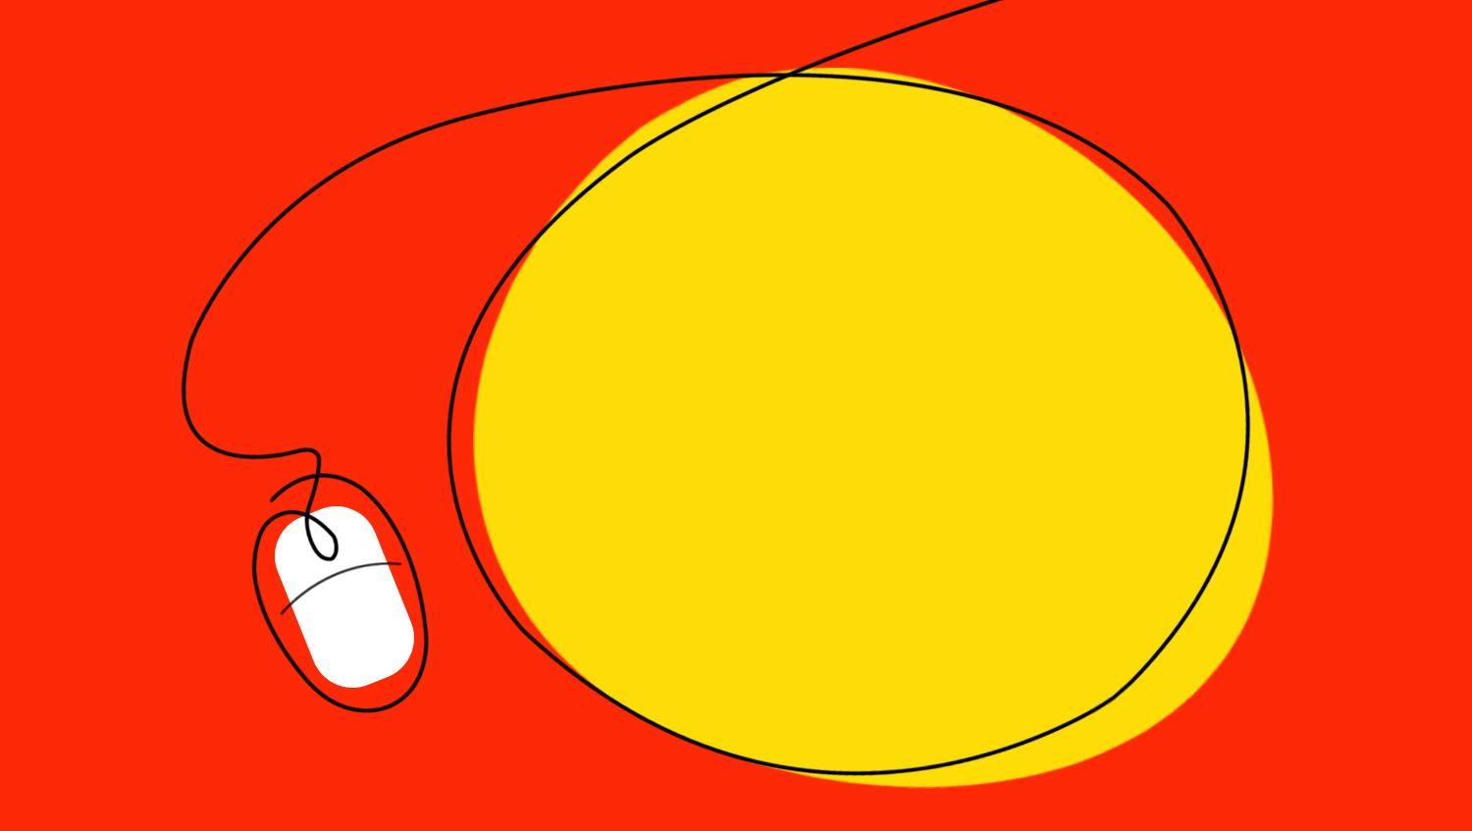
Gestión de la tesis en El Colegio de Sonora
Maestría y Doctorado en Ciencias Sociales
Seminario de Investigación AEPP 2022/1
Clase 02 25.02.2022
Profesor: Alan Navarro
www.googleslidesppt.com _ 30+ Ready Made Google Slides & PowerPoint Presentation for Free

Slide 2
Objetivos
01
¿Por qué una tesis?
02
¿Qué es una tesis?
03
Doctorado: + Artículo en revista arbitrada
04
El proceso: Tesis y/o artículo
05
Formato y recomendaciones iniciales

Slide 3
1. ¿Por qué una tesis?

Slide 4
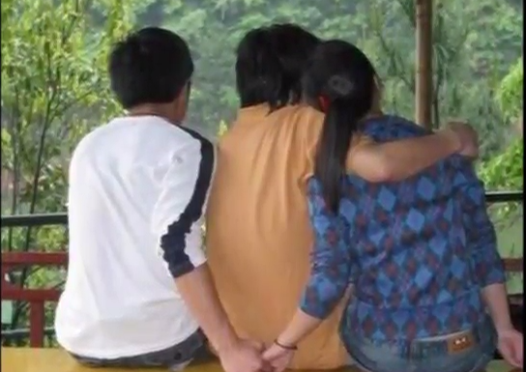
Reglamento
Reglamento General de Posgrado Aprobado por la Junta de Coordinación 11/12/2019
TWO-TIMERS
Artículo 6, fracción I:
Artículo 32 🙈
Posgrado con orientación a la investigación.
Cuando alguna estudiante … no concluya la tesis o no presente el examen de grado en el plazo señalado, deberá solicitar, antes de que termine el ciclo escolar, una prórroga …
Artículo 30:
Programas de posgrado de tiempo completo; la duración será de 2 años para maestría; 4 para doctorado.
TESIS
CLASES
Artículo 48, fracción V 🐝
La duración del programa incluye la elaboración de la tesis o tesina y la presentación del examen de grado o de especialidad.
Para permanecer como estudiante deberás …
Presentar avances de su trabajo de investigación de tesis en los tiempos programados en el plan de estudios respectivo.
[2 ]

Slide 5
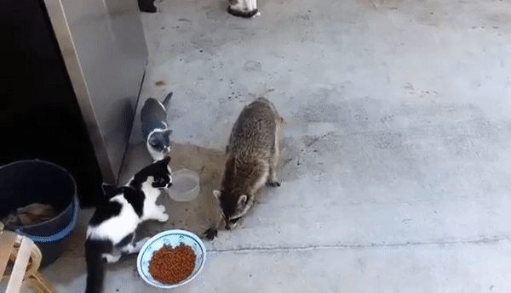
Reglamento (continuación)
Reglamento General de Posgrado Aprobado por la Junta de Coordinación 11/12/2019
Artículo 51, fracción I, inciso “e”:
Será causa de baja …
Cometer actos de deshonestidad académica, tales como plagio (asumir, completa o parcialmente, como propio el trabajo de otro autor o autores) …
[1 ]

Slide 6

Reglamento (continuación)
Reglamento General de Posgrado Aprobado por la Junta de Coordinación 11/12/2019
Artículo 51, fracción I, inciso “h”:
Será causa de baja …
No cumplir con los plazos (antes estipulados) …
[3 ]

Slide 7
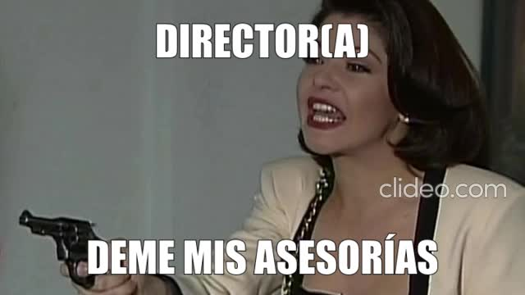
Reglamento (continuación)
Reglamento General de Posgrado Aprobado por la Junta de Coordinación 11/12/2019
Artículo 56, fracción X:
Son derechos del estudiantado …
Recibir la asesoría para desarrollar sus protocolos de su tesis de director de tesis.

Slide 8

Relación con comité de tesis
Por supuesto que se debe de tener una relación de trabajo cordial con el director de tesis. Una relación ganar-ganar es posible:
Está en el mejor interés del director que el estudiante avance con su trabajo de tesis y obtenga el grado. Son “productos” reportables del trabajo del director.
Para el director también es una oportunidad de trabajar el tema (de su línea de investigación) desde otra perspectiva, la que aporta el estudiante.
Obvio, se asume que está en el mejor interés del estudiante obtener el grado; ver cristalizados sus esfuerzos en un diploma, que promoverá su carrera profesional.
[4 ]

Slide 9
Reglamento (continuación)
Reglamento General de Posgrado Aprobado por la Junta de Coordinación 11/12/2019
Artículo 57, fracción III:
La palabra “tesis” …
Obligaciones del estudiantado:
Aparece 43 veces en el reglamento en comento. Más nunca define que es una tesis.
Cumplir con las fechas estipuladas para la entrega de los protocolos de tesis o sus avances …
Artículo 72, fracción II
Para la obtención de los grados académicos de doctor y maestro … el estudiante deberá …
Escribir una tesis … en el caso de los programas con orientación a la investigación …
Artículo 57, fracción VII:
En acuerdo con el o la directora(a) de tesis, acudir al Comité de ética para asesoría, acompañamiento y/o recomendaciones en el planteamiento del protocolo de tesis … dilemas éticos …
[2 ]

Slide 10
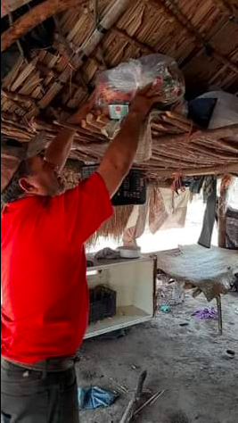
Reglamento (continuación)
Reglamento General de Posgrado Aprobado por la Junta de Coordinación 11/12/2019
Artículo 72, fracción II
En el caso de un programa de Doctorado con orientación a la Investigación, presentar carta de aceptación de publicación de un artículo en una revista académica indizada …
[7 ]

Slide 11
2. ¿Qué una tesis?

Slide 12
TESIS
Definida simplemente, una tesis es un argumento extendido. Para pasar (ser aprobada), una tesis debe demostrar un razonamiento lógico, estructurado y defendible basado en evidencia creíble y verificable presentada de tal manera que haga una contribución original al conocimiento, a juicio de expertos en la materia.
[5 ]

Slide 13
TESIS
“La tesis de maestría deberá ser un trabajo individual e inédito, producto de una investigación rigurosa en el campo de las ciencias sociales que ofrezca una contribución original al conocimiento del tema seleccionado. En ella el (la) estudiante deberá demostrar su capacidad para analizar científicamente un problema relevante, exponiendo con rigor los argumentos y evidencias que apoyen
sus planteamientos”.
Instructivo para la elaboración de tesis del programa de Maestría en Ciencias Sociales (Click aquí)
[5 ]

Slide 14
NO ES TESIS
No se trata de una monografía, no importa que sea específica y a profundidad. Una revisión de literatura.
No es un ensayo que discuta o analice un tema, por más importante que éste sea.
No es periodismo (de investigación).
No es un texto (manuscrito) sin estructura científica.
Documento no original, con argumentos indemostrables (debatibles) o que ya fueron demostrados.
[6 ]

Slide 15
3. Doctorado: Artículo

Slide 16
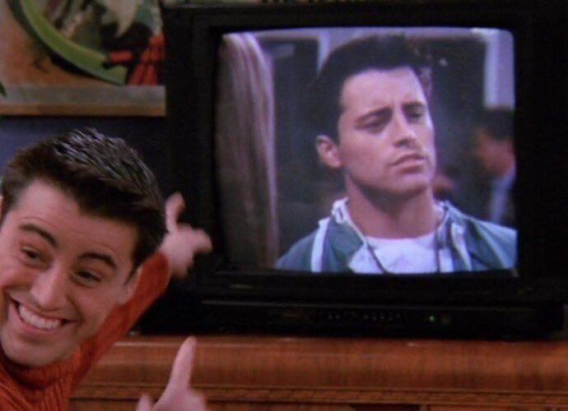
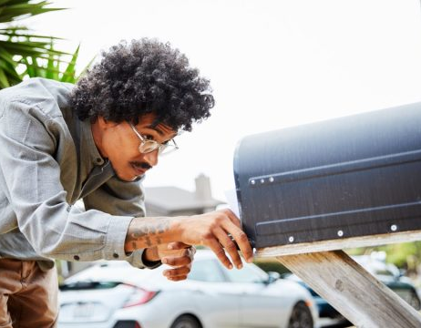

El estudiante deberá ser:
Primer autor
El primer autor suele ser la persona que ha realizado la contribución intelectual más significativa al trabajo, en términos de diseño del estudio, adquisición y análisis de datos de los experimentos y redacción del manuscrito.
Autor de correspondencia
En el momento de la presentación de un manuscrito, las revistas requieren que elija a uno de los autores como autor de correspondencia. El autor de correspondencia es quien recibe todas las notificaciones de la revista, incluido el estado del manuscrito, los comentarios de los revisores y la decisión final.
Primer autor (otra vez)
Artículo 66, fracción II, inciso “a” del Reglamento nos dice: “El orden de la autoría deberá considerar como primer autor a el o la doctorante y como segundo(a) autor(a) a el o la director(a) de tesis. Es importante esto, muchas revistas NO permiten hacer cambios posteriores del orden de los autores.
[13. 14, 15, 16 ]

Slide 17
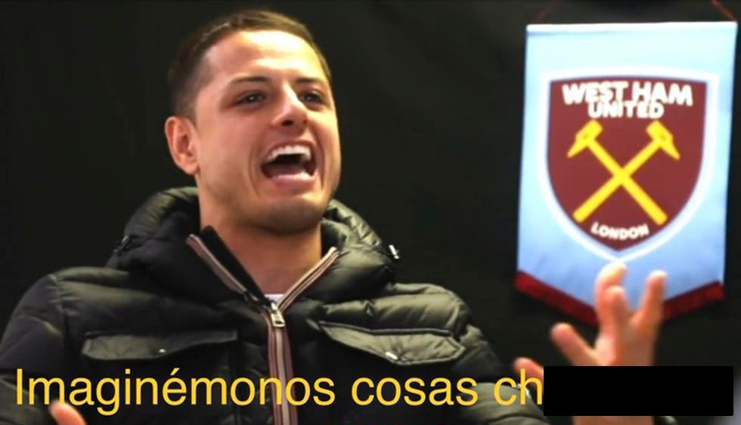
Se esperaría que …
La doctorante escriba el primer borrador del artículo; aunque esto no debe ser necesariamente así.
El artículo sea una versión esbelta de la tesis doctoral. Especialmente en los casos en donde no es posible (no hay formato) presentar el artículo como tal, como tesis.
El artículo puede ser una sección o componente de la tesis; una dimensión o perspectiva del problema de estudio. Como sea, un artículo es de 10,000 palabras; una tesis tiene más espacio, por ejemplo 40 o 50 mil palabras.
La escritura y gestión del artículo sea una actividad de aprendizaje para el doctorante.
El estudiante de maestría también publicará su tesis como artículo arbitrado.
[6 ]

Slide 18
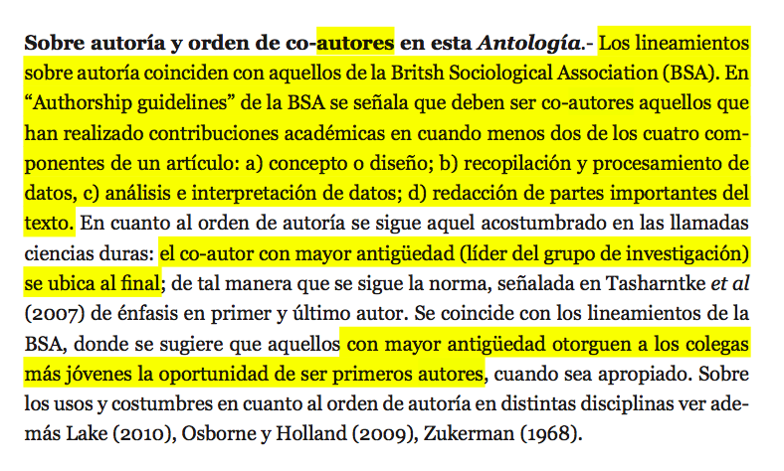
Co-autoría
[11 ]

Slide 19
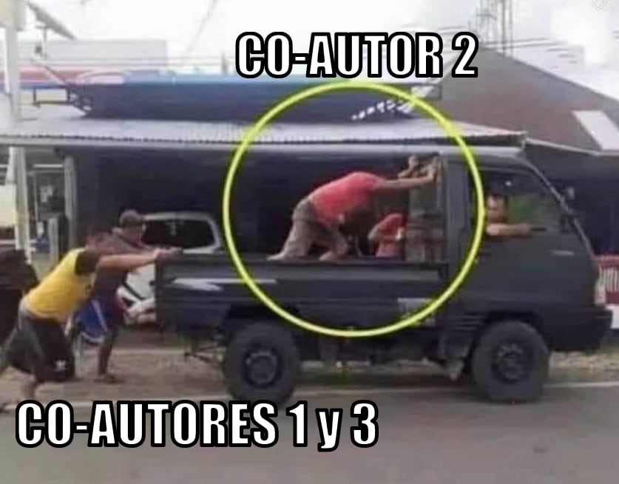
Co-autoría (sucede, a veces)

Slide 20

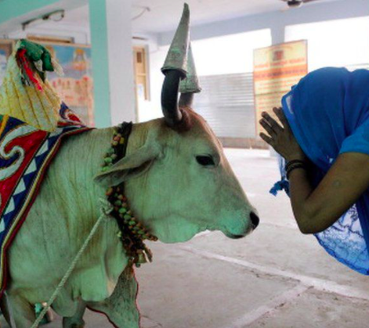
Sin embargo, esto es …
Más cualitativo que cuantitativo.
Experiencia y autoridad
Un académico que es una autoridad en un tema; tan solo una “lectura con comentarios y sugerencias” resulta un aporte invaluable, antes de someter un artículo a dictamen.
Sin embargo, esto no implica que el “doctorante” deba hacer todo el trabajo solo.
Vaca
Sagrada

Slide 21
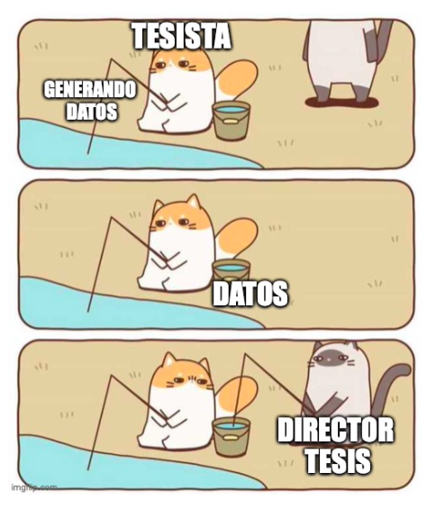
Datos nuevos
Los estudiantes de maestría y doctorado generan datos e información de primera mano; producto de su actividad directa de investigación.
Analizar y publicar los resultados de investigación, en un GANAR-GANAR para el estudiante y el director de la tesis.
Estas publicaciones en coautoría, estudiante y director, son productos académicos bien valorados que realzan el programa de posgrado.

Slide 22
4. El proceso …

Slide 23
Maestría
Proceso de gestión de la tesis
Semestre 3
Semestre 5
A) Avances de la tesis; B) Coloquio de posgrado.
Ídem semestre 4. Un estudiante en este caso, tenía mucho avance de su trabajo en semestre 4.
2
4
+5
3
5
Semestre 2
Semestre 4
👎🏼
A) Protocolo de investigación de tesis; B) Primer Coloquio de Posgrado.
A) Tesis completa y empastada; B) Examen de grado. En su caso, solicitud de prorróga.
Escenario a evitar a toda costa.

Slide 24




Doctorado
Primeros resultados del análisis de datos.
Segundo borrador del capitulado de la tesis.
Primer borrador del artículo.
Calendario de trabajo para el Seminario de Titulación IV.
Hitos
Definición de herramientas de recolección de datos y selección preliminar de las fuentes que se emplearán en la investigación.
Calendario de trabajo para el Seminario de Titulación II.
Reporte de trabajo realizado en campo y/o revisión de acervos documentales.
Primer borrador del capitulado de la tesis.
Propuesta de artículo y propuesta revista a la que se enviará.
Calendario de trabajo para el Seminario de Titulación III.
Semestre 2
Semestre 3
Semestre 4
Semestre 5
Seminario Protocolo de Investigación
Seminario de Tesis I
Seminario de Tesis II
Seminario de Tesis III
10% de avance.
Versión final del protocolo de tesis.
Borrador del “estado del arte”, del marco teórico y metodológico.
Primera versión completa del “estado del arte” y marco teórico-metodológico.
Versión definitiva de los capítulos de “estado del arte” y marco teórico-metodológico.

Slide 25





Doctorado
Hitos (continuación)
Semestre 6
Semestre 7
Semestre 8
Semestre 9
Seminario de Tesis IV
Seminario de Tesis V
Seminario de Tesis VI
Prórroga
Primera versión del o los capítulos de análisis de datos. Capitulado definitivo de la tesis. Versión final del artículo. Calendario ST V.
Borrador preliminar de la tesis.
Candidato a Doctor.
Carta de aceptación de publicación del artículo.
Presentación y defensa exitosa de la tesis.
En caso de no tener completos los productos para obtener el grado; solicitar prórroga.

Slide 26
5. Formato

Slide 27

AQUÍ
Formato de tesis
Manual de estilo de El Colegio de Sonora (2019)
[9, 10 ]

Slide 28
Referencias consultadas y URL de Imágenes/videos tomados de Internet
[1] https://gfycat.com/widecourageousfinwhale-raccoon-steals-food-cat
[2] https://theindependent.sg/confessions-of-a-two-timer-double-trouble/
[3] https://en.wikipedia.org/wiki/Casper_the_Friendly_Ghost#/media/File:Casper_(character).png
[4] https://www.svgrepo.com/svg/129083/time-out
[5] Evans, D., Gruba, P., & Zobel, J. (2014). How to write a better thesis (Third edition). Heidelberg: Springer.
[6] Saavedra R, M. S. (2001). Elaboración de Tesis Profesionales. México: Editorial Pax México.
[7] https://m.facebook.com/SinaloaSomos/photos/compartan-quienes-conocieron-el-zarzo/4169884613058205/
[8] https://www.elvigia.net/general/2016/2/1/continuar-obra-libramiento-225186.html
[9] https://www.colson.edu.mx/estilosColegio/Manual%20de%20estilo%20de%20El%20Colegio%20de%20Sonora.pdf
[10] https://www.svgrepo.com/
[11] Palerm Viqueira, J. (2013). Introducción: Capacidades de auto-organización de los regantes y legislación. En J. Palerm Viqueira & T. Martínez Saldaña (Eds.), Antología sobre riego: Instituciones para la gestión del agua: Vernáculas, alegales e informales. Montecillo (Texcoco, México): Colegio de Postgraduados.
[12] https://www.bbc.com/news/world-asia-india-34513185
[13] https://thescript.com.mx/2021/06/28/guerra-de-streaming-el-auge-de-las-plataformas-digitales/
[14] https://bestlifeonline.com/leave-mail-overnight-news/
[15]https://www.editage.com/insights/deciding-the-order-of-authors-on-a-paper#:~:text=The%20first%20author%20is%20usually,experiments%2C%20and%20writing%20the%20manuscript.
[16] https://www.pinterest.es/pin/399131585696045584/
[17] https://depor.com/seleccion-mexicana-imaginemos-cosas-chingonas-chicharito-hernandez-cancion-79166/

Slide 29
Credits
This presentation template created by GoogleSlidesppt.com
All shapes and Icons in this template were created by GoogleSlidesppt.com
All backgrounds in this template were created by GoogleSlidesppt.com
Illustrated images in this template were created by GoogleSlidesppt.com
Inserted pictures in this template were created by pixabay.com
Thank you for using GoogleSlidesppt.com

Slide 30
Muchas gracias
Por su atención

